Slide 1
mateSearch
Авторы: Чеснов Илья, Хохлов Сергей

Slide 2
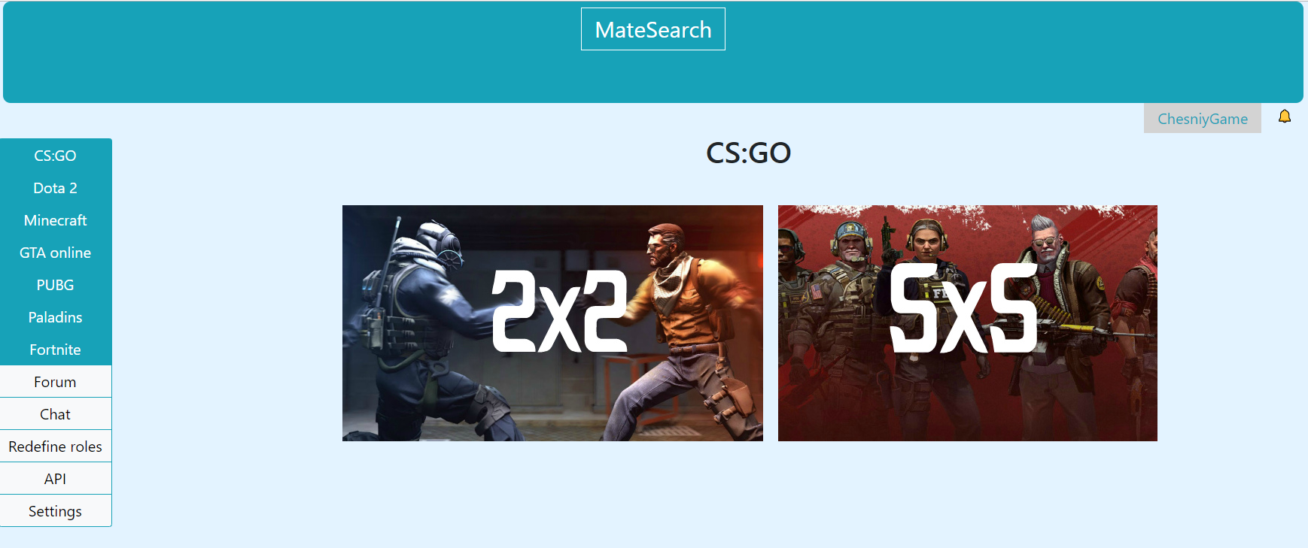
Идея проекта
Введение:
В качестве идеи для проекта мы выбрали сайт для поиска игроков.
На этом сайте вы можете познакомиться с другими игроками, узнать о них чуть больше, прежде чем начать игру.
На сайте доступен определённый список игр, но он легко расширяется (к сожалению пока что только в коде сайта).

Slide 3
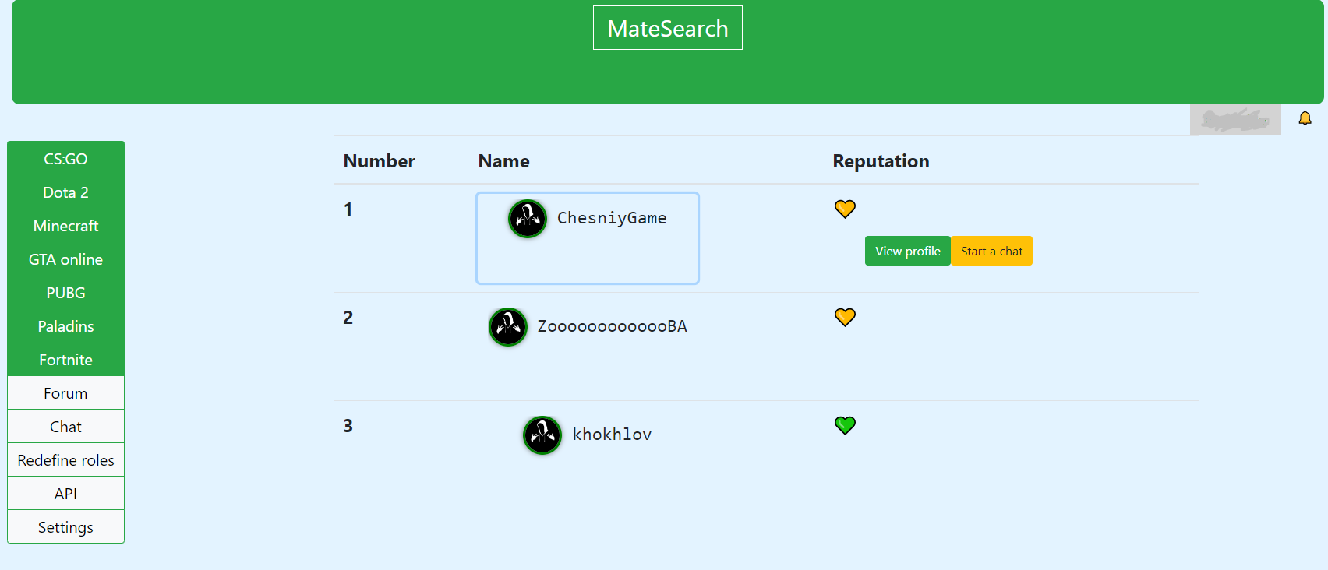
Введение:
После общения с игроком вы можете добавить его в друзья и после игры вы можете оценить его уровень мастерства.
Так же на сайте есть форум, где вы можете обсуждать игровые новинки и не только.
На главной странице сайта размещены последние игровые новости.
А в настройках вы легко сможете поменять дизайн сайта и язык.

Slide 4



Структура
Описание реализации:
- Класс с формой для ответа на вопрос
Класс API с методами получения информации и
удаления
В Классе определяются операции, которые мы можем сделать с набором объектов: показать список объектов и добавить объект в список.
- Класс с формой для задавания вопроса
- Класс с формой для чатов
- Класс с формой для редактирования профиля
Класс для
подключения к таблице
forum в бд

Slide 5




Описание реализации:
- Класс с формой для входа в аккаунт
- Класс для подключения к таблице news в бд
- Класс с формой для переопределения ролей
- Класс с формой для регистрации
- Класс с формой для настроек
Класс для подключения к таблице settings
в бд
Класс для подключения к таблице
user в бд

Slide 6
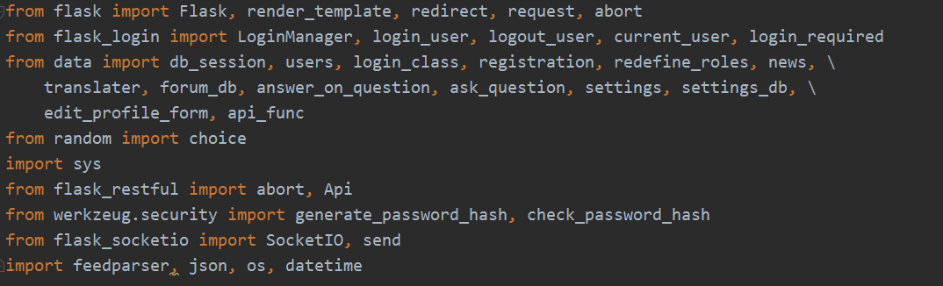
Библиотеки которые мы использовали:
flask
flask_login
random
sys
flask_restful
werkzueg.security
flask_soketio
feedparser
json
os
datetime

Slide 7
Заключение:
В дальнейших обновлениях можно добавить: больше тем, больше игр,
больше ролей, сделать более корректную работу чата.
В эту работу было вложено много сил и времени.
Мы считаем что наш сайт будет полезен людям
тратят много времени на нахождение людей,
с которыми можно поиграть.

